Slide 1
Тема: незвідані шляхи Історичних пам’яток селища Авангард
Донченко Тетяна Валентинівна, Смоляр Анастасія Сергіївна,
Учениці 8-А класу,
Заклад загальної середньої освіти "Авангардівська гімназія"
Одеське територіальне відділення Малої академії наук України
Авангардівської селищної ради Одеського району Одеської області,
Шолойко Тетяна Олексіївна,
вчитель історії, вищої категорії, методист

Slide 2
Мета роботи полягає у дослідженні появи видатних пам’яток та культурних осередків селища Авангард.
Реалізація поставленої мети передбачає розв’язання таких завдань:
проаналізувати документальні матеріали та матеріали отримані від місцевих жителів під час інтерв’ю;
дослідити появу видатних пам’яток в селищі Авангард;
визначити значення пам’яток селища для мешканців громади;
провести екскурсію для друзів;
створити мапу-маршрут.

Slide 3
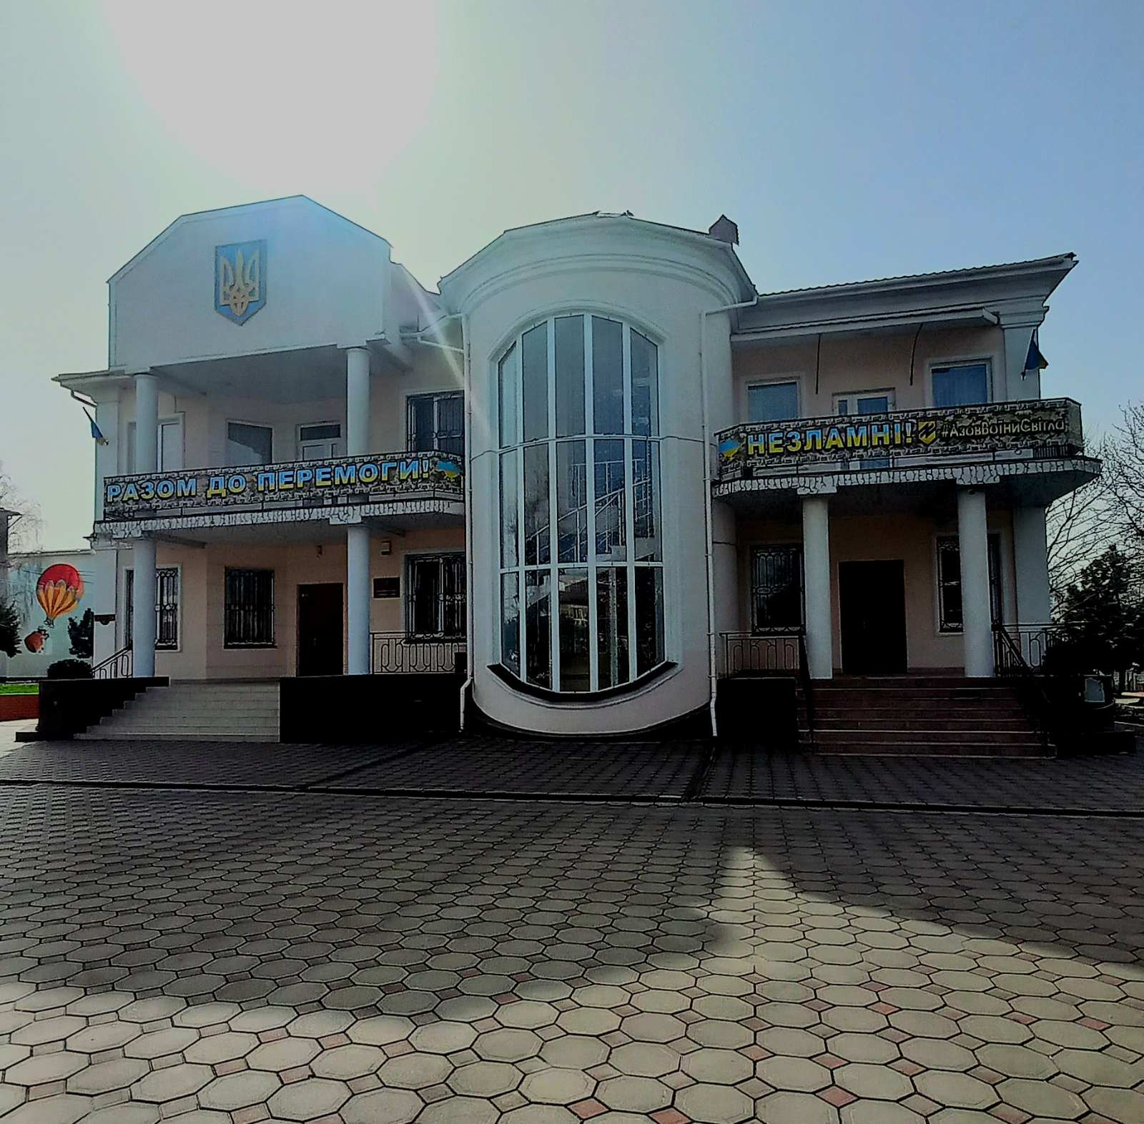
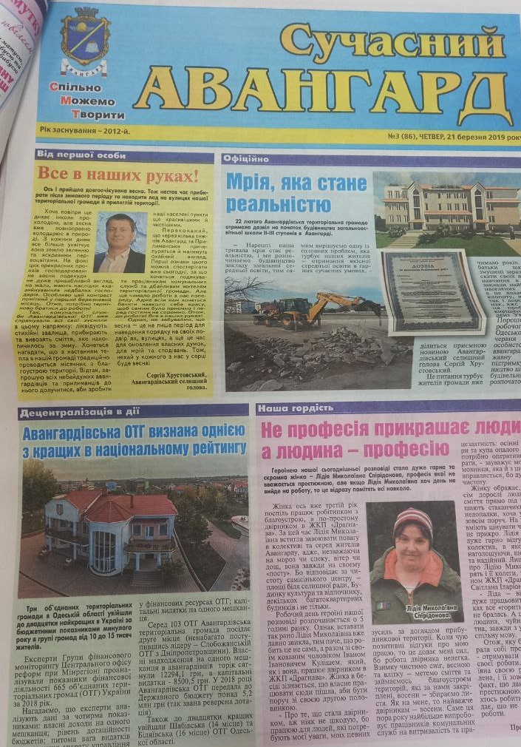
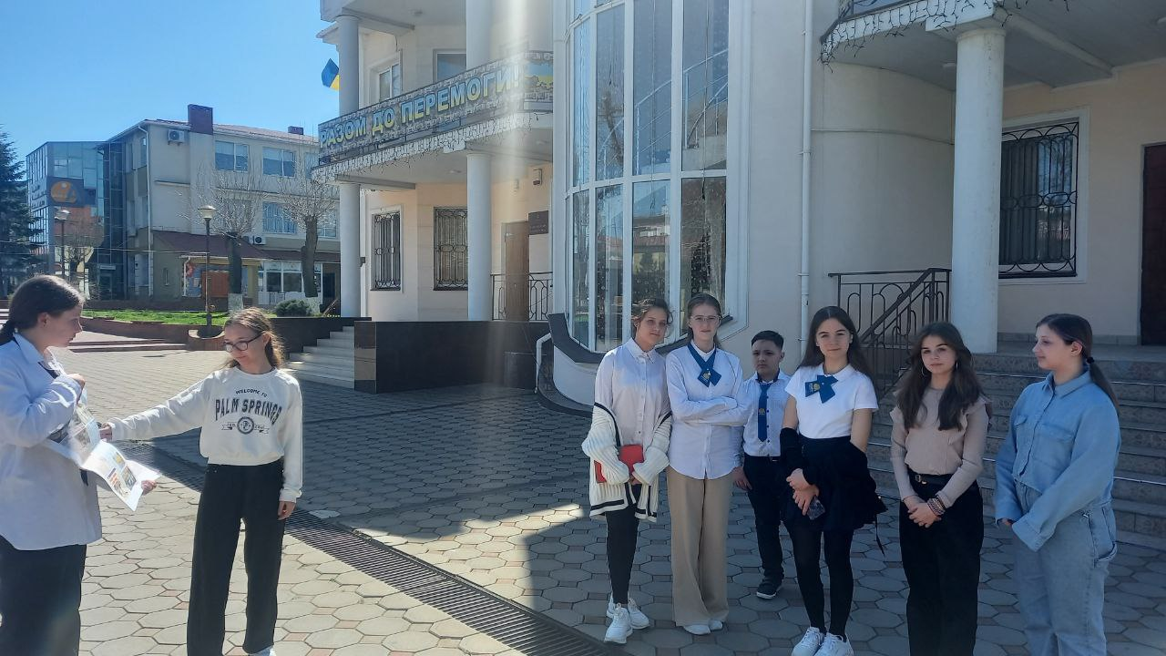
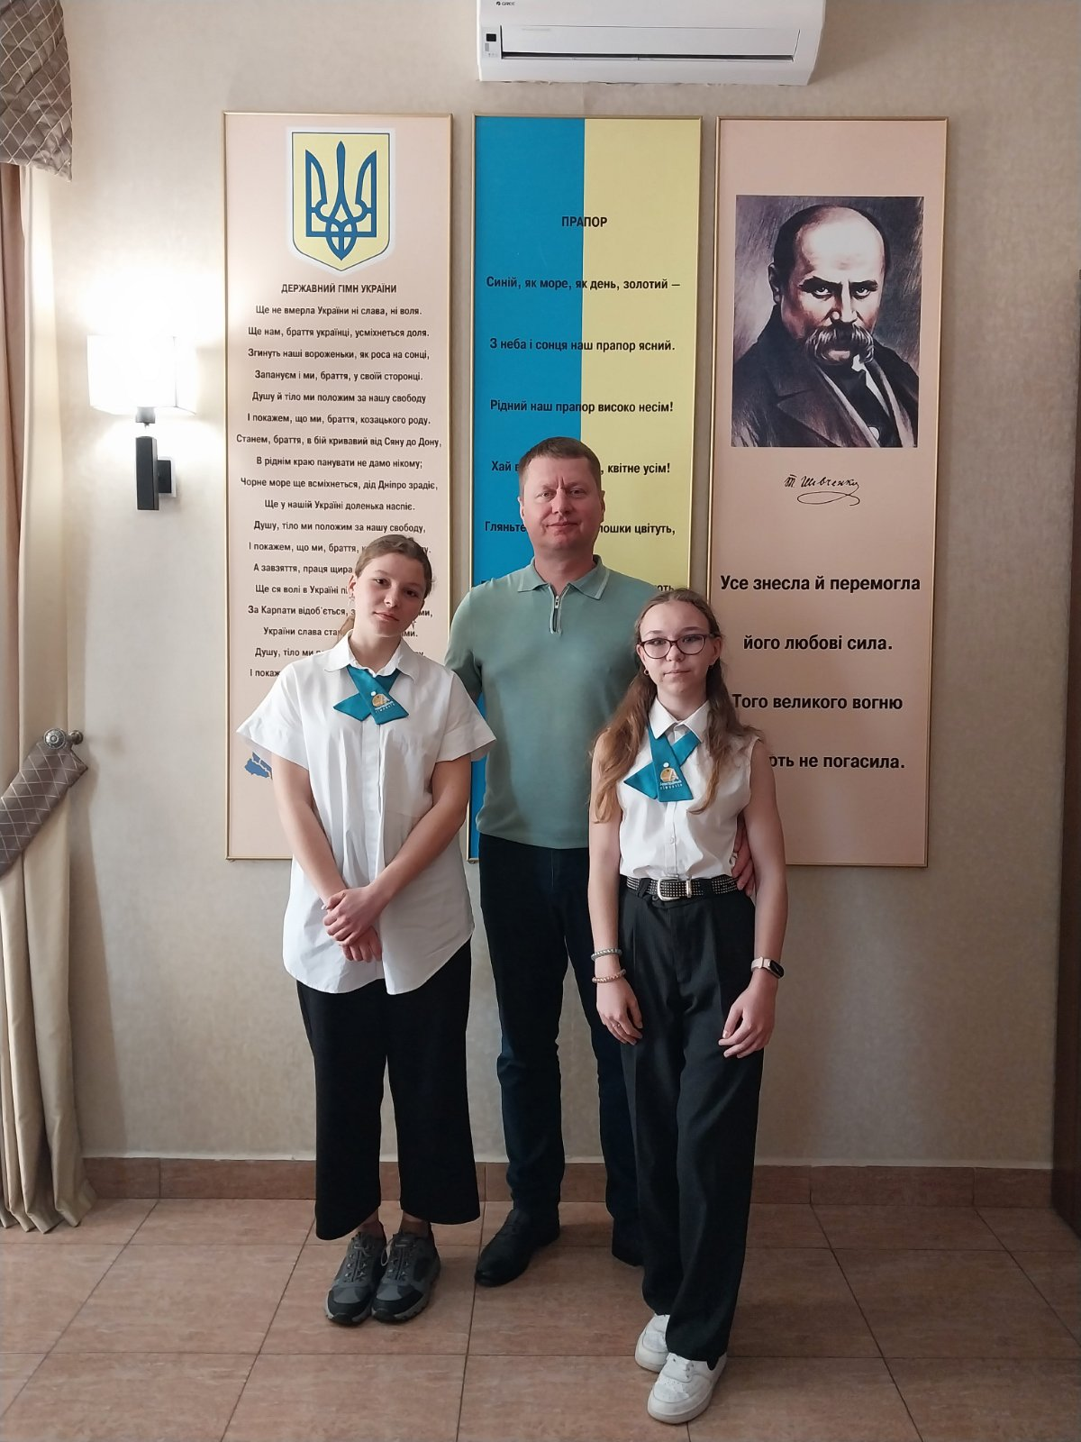
Авангард
Аванга́рд — дуже молоде селище в Україні, яке знаходиться в Одеському районі Одеської області. На сьогодні, це - адміністративний центр Авангардівської селищної громади.
Селищна рада
Фрагмент початку екскурсії для учнів 6-а класу «Незвіданими шляхами селища»
Інтерв’ю з селищним головою
21 березня 2019 рік, №3, «Авангардівська ОТГ визнано однією з найкращих внаціональному рейтингу»

Slide 4
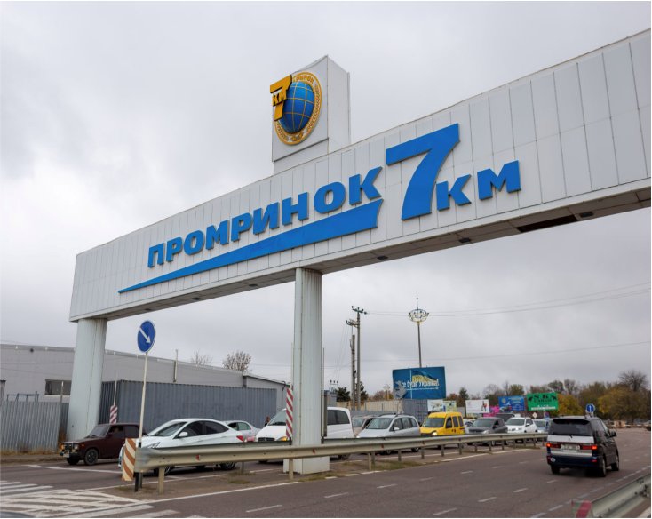
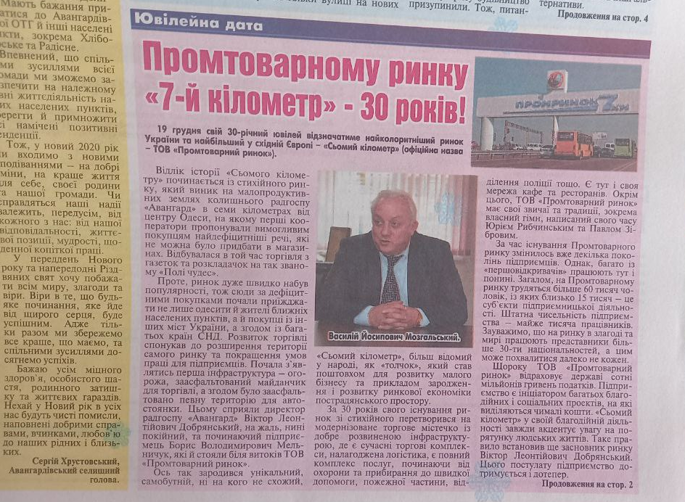
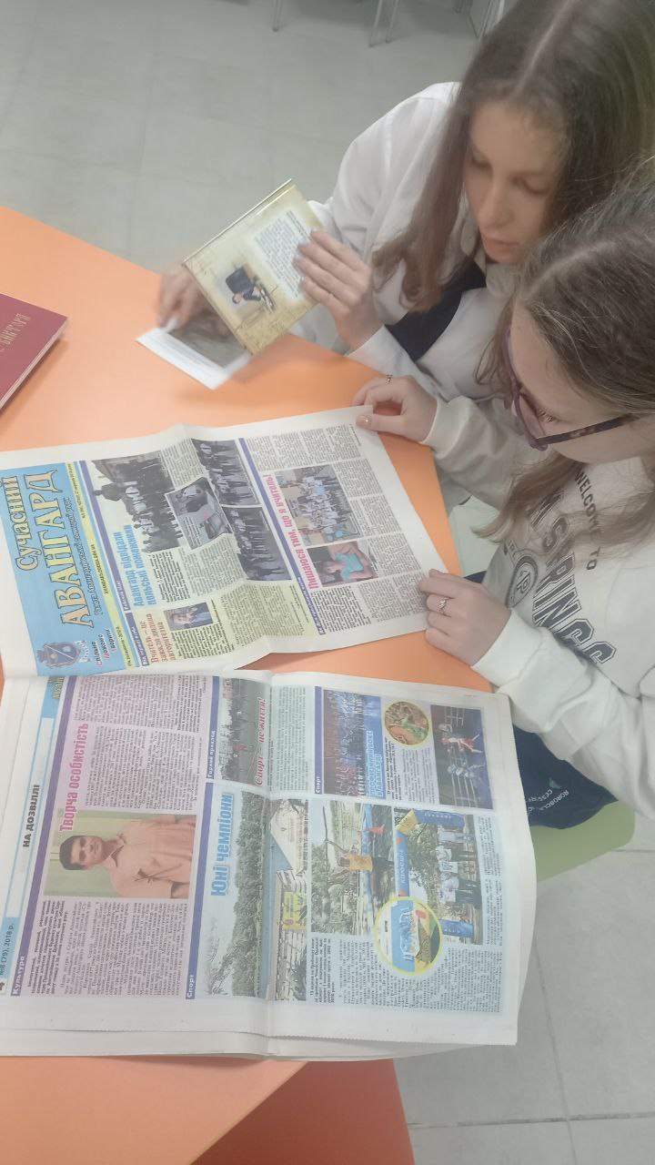
«7 Кілометр»- промисловий ринок
Промисловий ринок став основою для формування селища Авангард. Справою займалися місцеві та нові люди, які приїхали в село з бажанням відкрити власну справу. Сьогодні промисловий ринок «7 кілометр» є найбільшим у Європі.
2016 рік, № «Промтоварному ринку «7 кілометр»- 30 років»
Робота з документальними джерелами

Slide 5
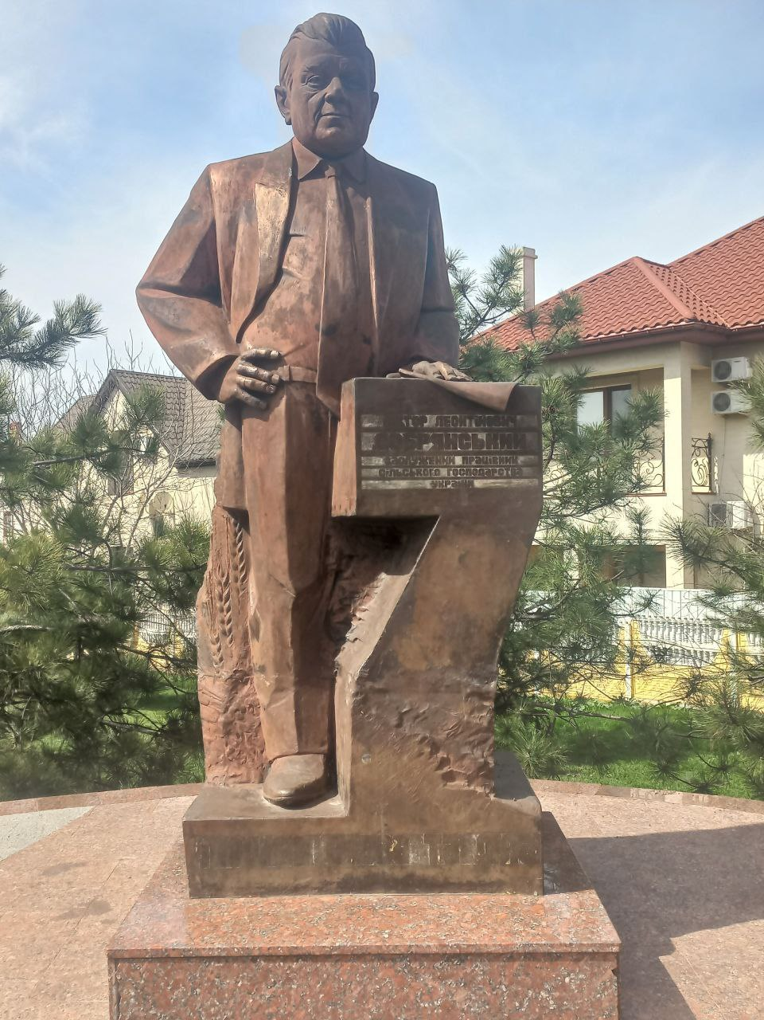
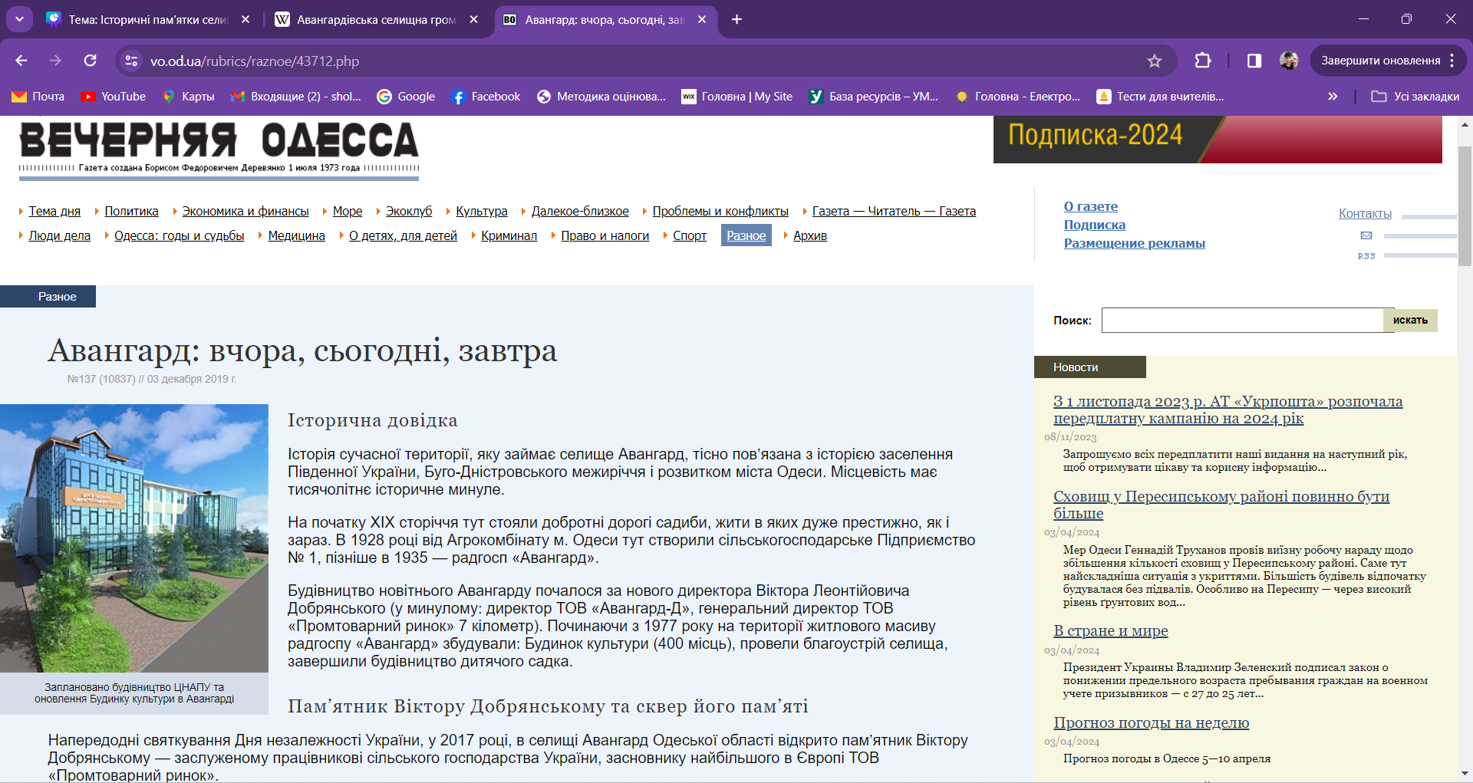
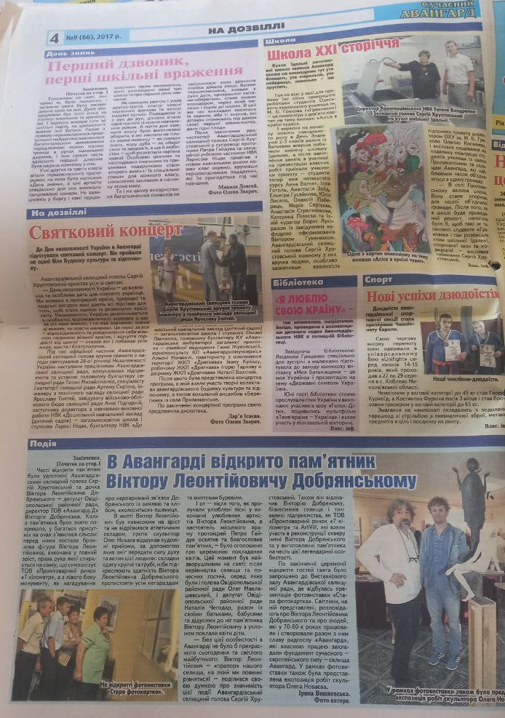
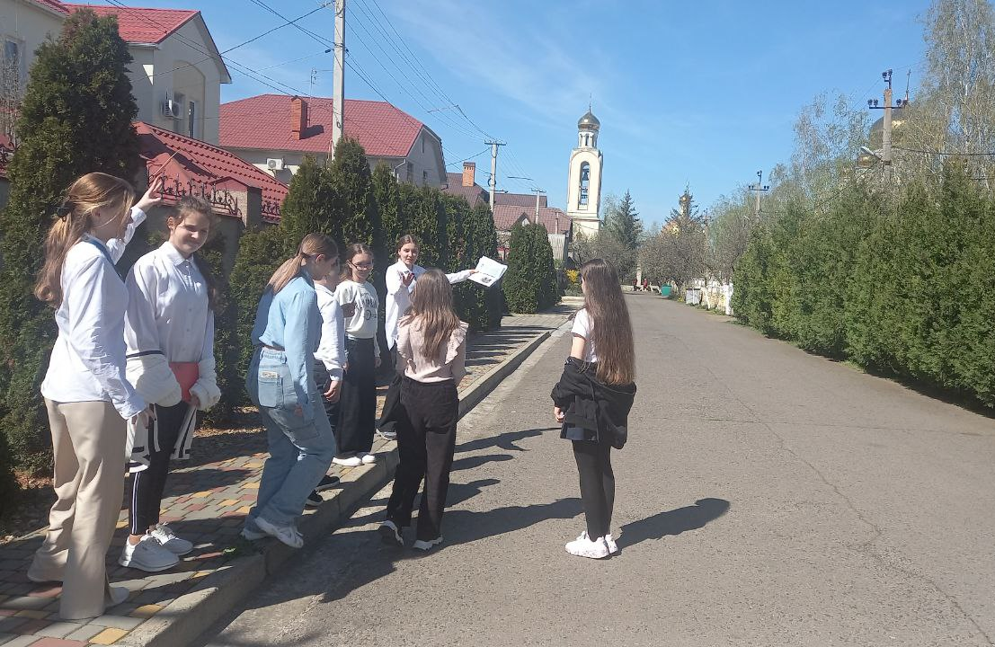
Віктор Леонтійович Добрянський
Пам’ятник скульптора Олега Новаєва і архетекора Дмитра Шакаля
2017 р. №11, «В Авангарді відкрито пам’ятник В.Л. Добрянському»
Сторінка онлайн газети, де надруковано про відкриття пам’ятника в Авангарді
Пам’ятник В. Добрянському
Фрагмент екскурсії для учнів 6-а класу вулицею ім. В.Добрянського

Slide 6
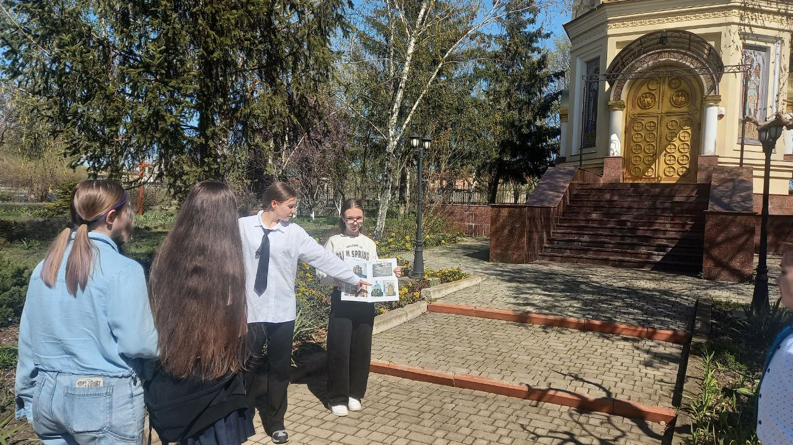
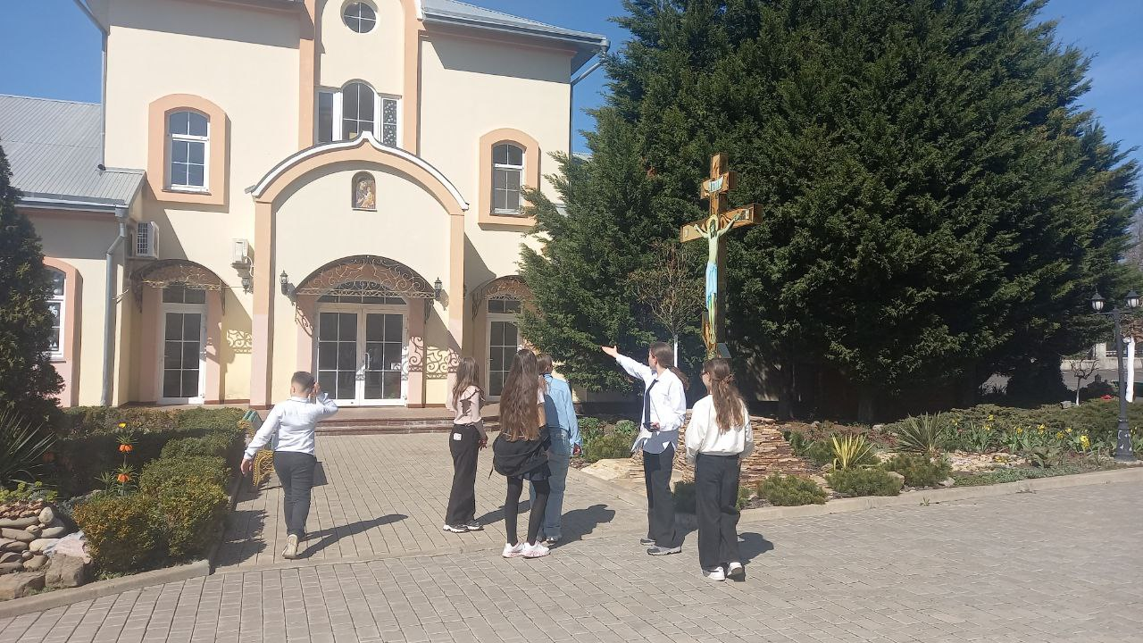
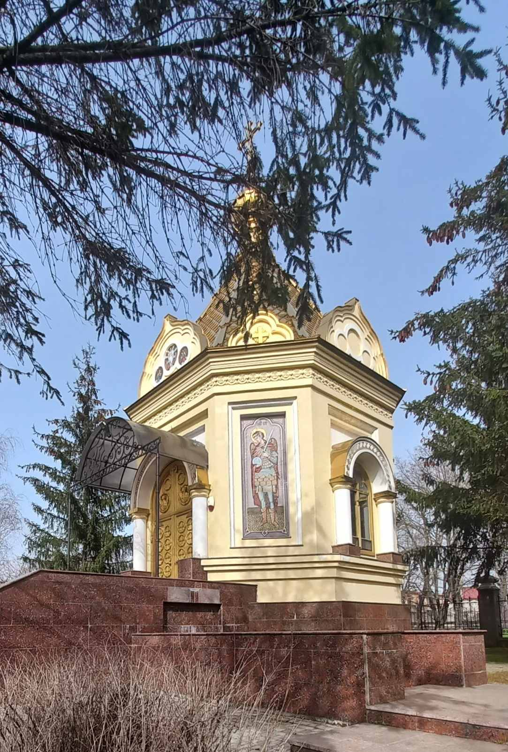
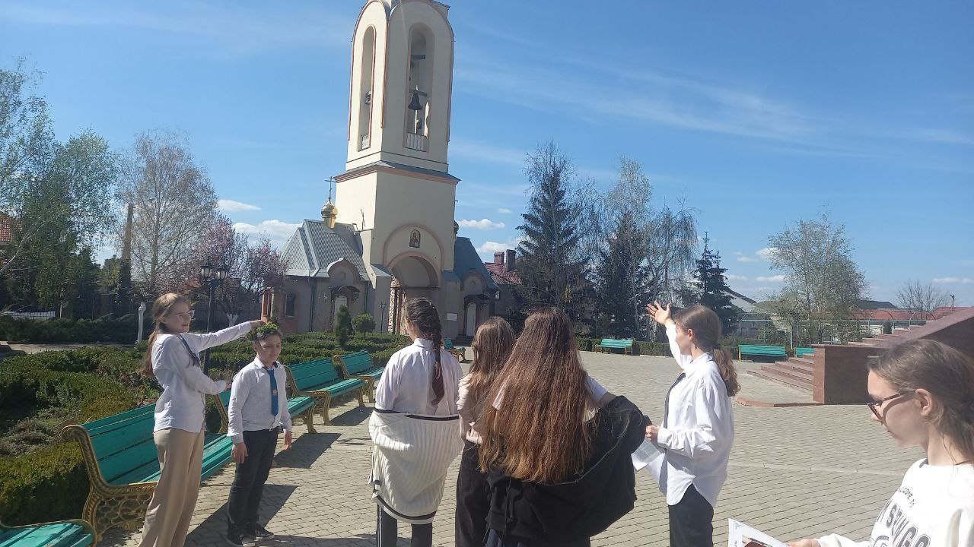
Храм Святого мученика Віктора та Великомучениці Ірини.
Храм святого мученика Віктора
Фрагмент екскурсії територією храму для учнів 6-а класу
Усипальниця

Slide 7
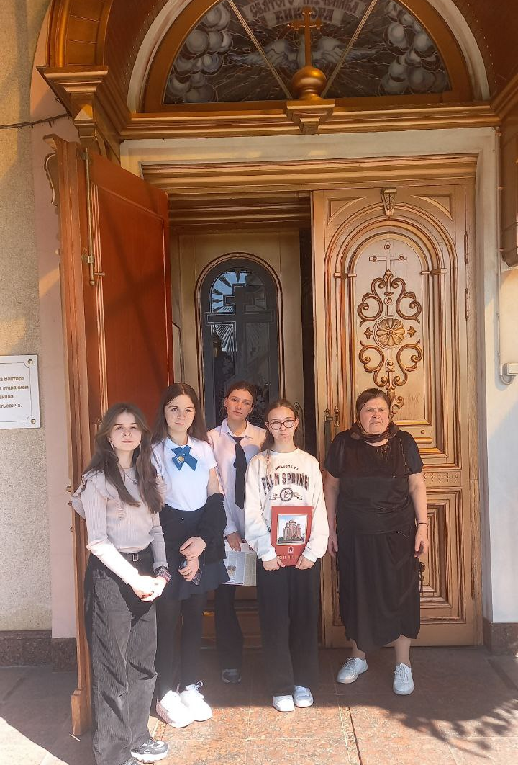
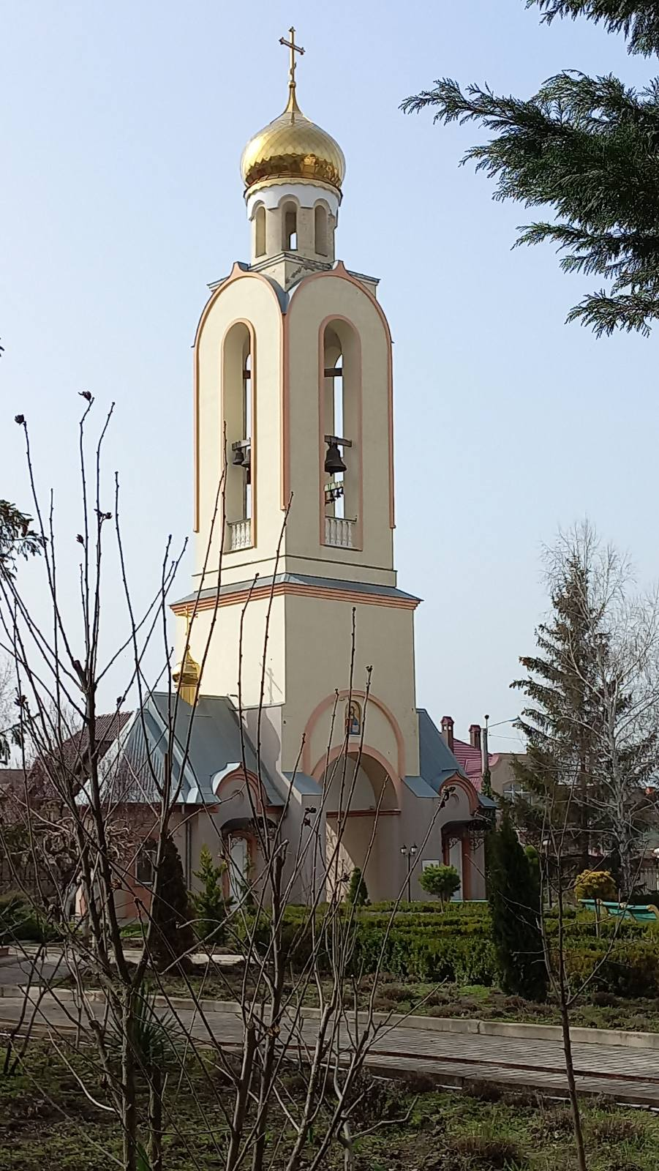
Зі слів місцевої жительки Мараренко Евдокії Андріївни послушниці храму:
«Храм було освячено 8 жовтня 2006 року Блаженнішим Митрополитом Володимиром. При освяченні в основу престолу було закладено мощі священномученика Григорія V, Константинопольського Патріарха.
Святий Віктор зазнав страждальної смерті за те, що сповідував християнство. Помолитися іконі святого Віктора можна про лікування різних хвороб, особливо тих, які викликані отруєннями і переломами кісток. Святий є благодійником для всіх чоловіків на ім'я Віктор, воїнів. Він захищає та оберігає незаслужено ошуканих та скривджених.
Храм включає адмінбудинок, дзвіницю, усипальницю, каплицю для водосвятних молебнів і храм святого Віктора з нижнім боковим вівтарем, присвяченим святій мучениці Ірині, споруджений на особисті кошти В. Л. Добрянського і його доньки Ірини Добрянської.»
Дзвінниця
Каплиця для водосвятних молебнів
Інтерв’ю з послушницею

Slide 8
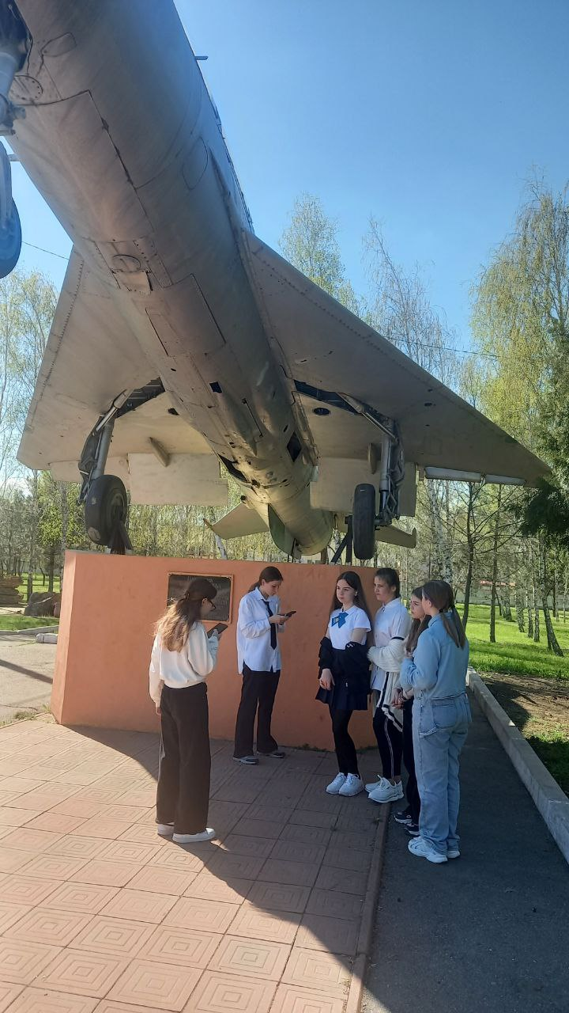
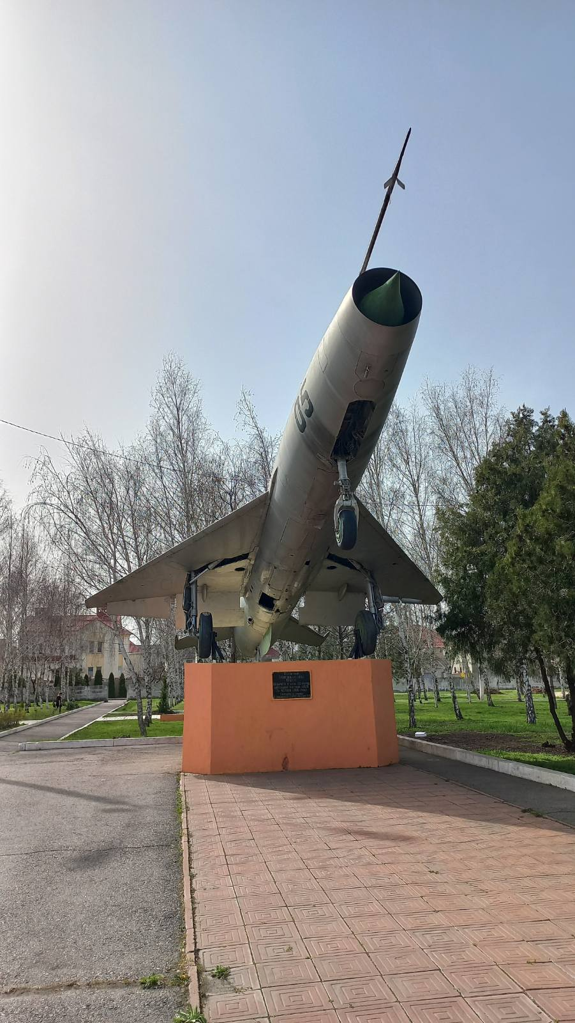
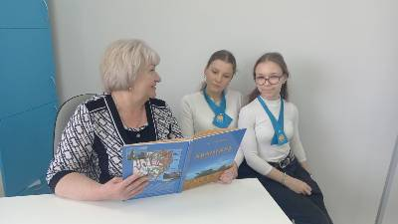
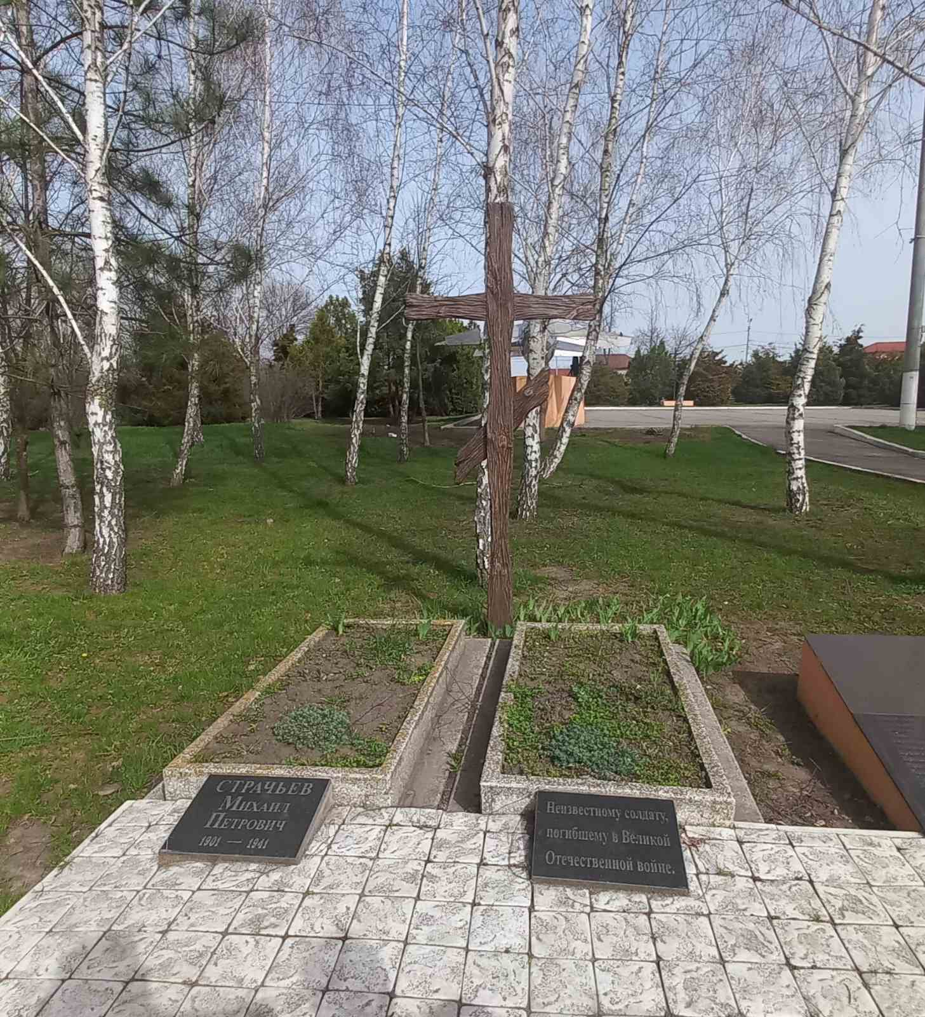
Пам'ятник "захисникам неба"
Зі слів Музики Ірини Анатоліївни:
«Відкрито пам’ятник «Захисникам неба» 26 червня 2006 року на честь 65-річчя військової частини А6120. Цей навчально-тренувальний літак МіГ-21УМ встановлений на вулиці Ангарській.
Пам’ятний хрест і перепоховання бійців відбулося у 2022 році. Тіла військовослужбовців, учасників війни 1941-1945 рр., знайшли у посадці, провели ДНК експертизи і знайшли родичів одного бійця, які приїжджали на перепоховання, а іншого, нажаль, так і не впізнали, поряд є меморіальна дошка з іменами загиблих односельчан»
Пам’ятник невідомому солдатові та Старчьєву Михайлу Петровичу воїнам і односельчанам, що загинули у війні 1941-1945 рр.
Фрагмент екскурсії біля Пам’ятника «Захисникам неба» для учнів 6-а класу

Slide 9
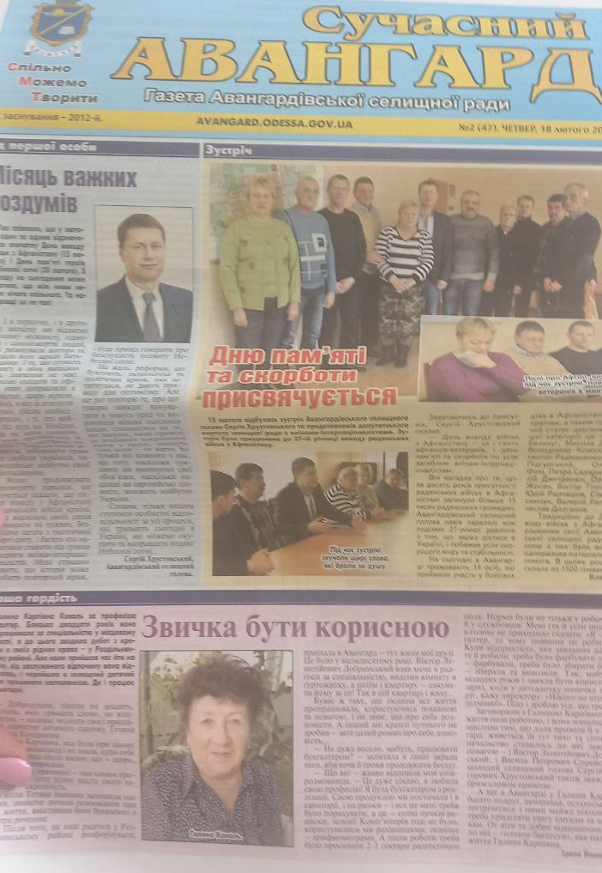
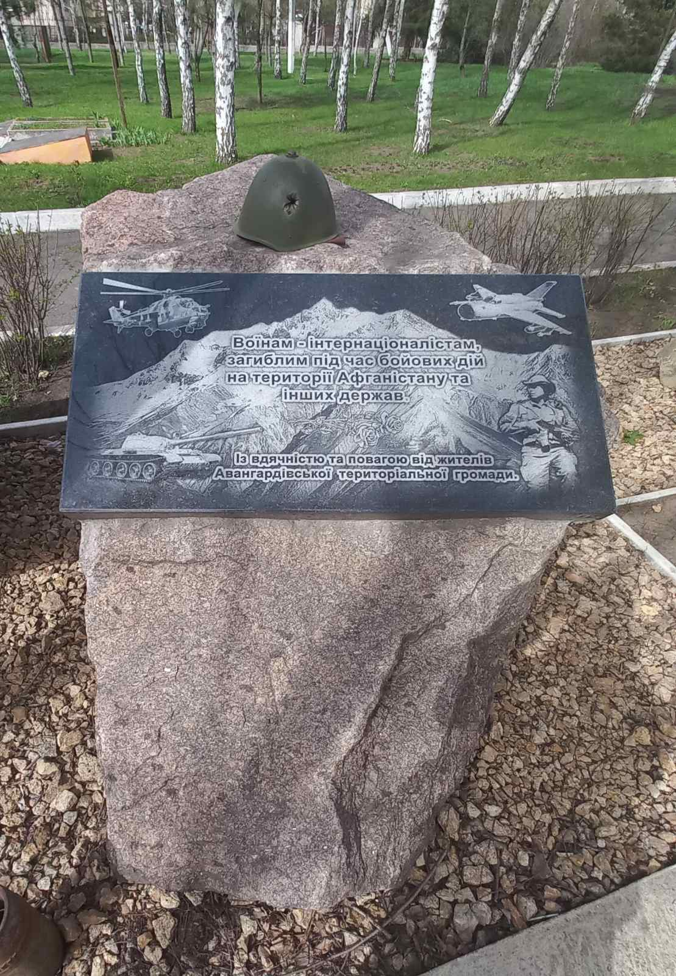
Пам’ятник воїнам загиблим під час бойових дій на території Афганістану та інших держав (воїнам інтернаціоналістам)
Воїнам-інтернаціоналістам загиблим під час бойових дій натериторії Афганістану та інших держав. Відкритий 15.02.2022 р., за підтримки
В. Підгурського
Фрагмент екскурсії для учнів 6-а класу біля пам’ятника Інтернаціоналістів
18 лютого 2018, № 2, Дню пам’яті та скорботи присвячується

Slide 10
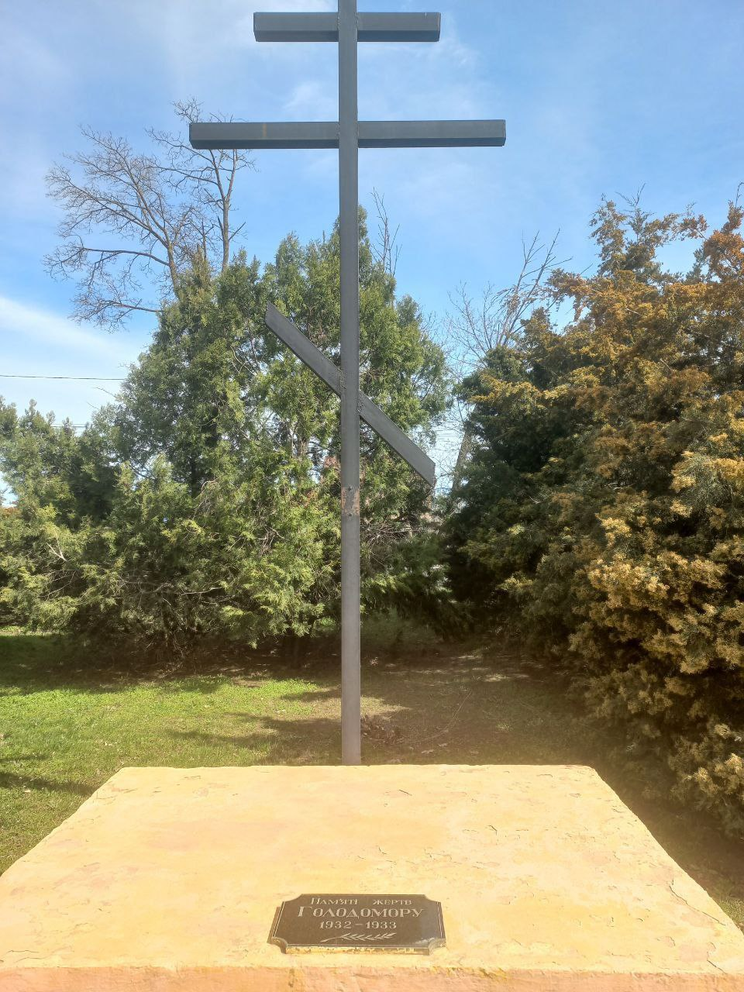
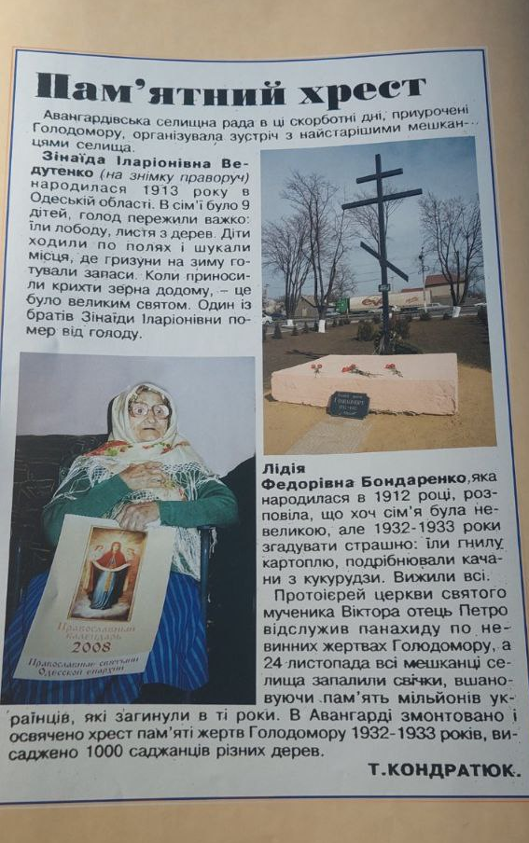
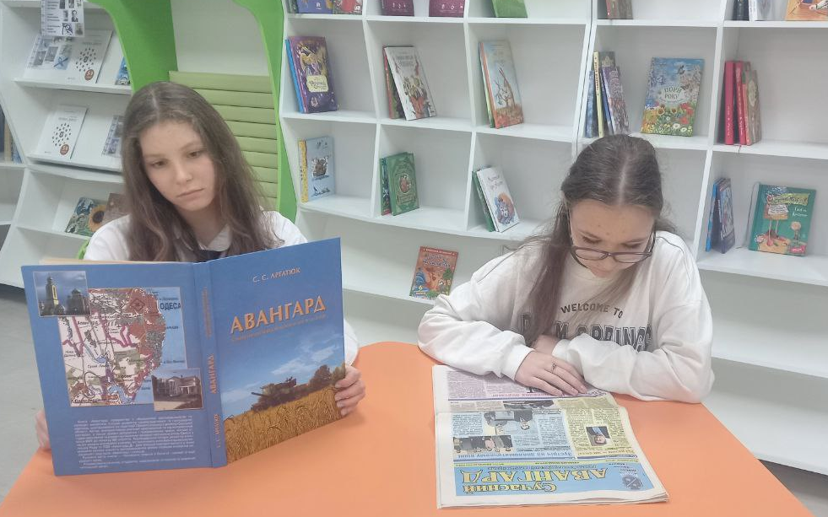
Пам’ятник жертвам Голодомору 1932-1933 року
Фрагмент з книги «Авангард товариство з обмеженою відповідальністю та селище»
Інтерв’ю з Бондаренко Лідією, яка пережила Голодомор 1932-1933 рр.
Робота з документальними джерелами

Slide 11
Висновки
1. Є дуже небагато документів, які висвітлюють історію селища Авангард. Але все ж нам вдалося проаналізувати місцеву газету «Сучасний Авангард» з 2012 по 2023 рік, книгу Аргатюка С.С. «Авангард «Товариство з обмеженою відповідальністю та селище», Хрустовського С.Г. та Аргатюка С.С. «Я люблю тебе, Авангард!» та задокументовані свідчення місцевих жителів.
2. З’ясували, що поява історичних пам’ятників пов’язана тісно або в контексті з історичними подіями в Україні та впливом жителів селища на історію, або з особистим внеском діячів в розвиток селища.
3. Зрозуміли, що за кожною пам’яткою є справжня історія та важливість для кожного мешканця громади. Це ті, місця, якими дорожить кожен житель громади, які поважають, шанують і передають свої знання з покоління в покоління.
4. Під час створення проєкту, нам вдалося провести пізнавальну екскурсію для учнів 6-А класу і створити мапу маршрут для бажаючих відвідати наше селище.
Авангард – це місце втілення різних проєктів і процвітання громади!

Slide 12
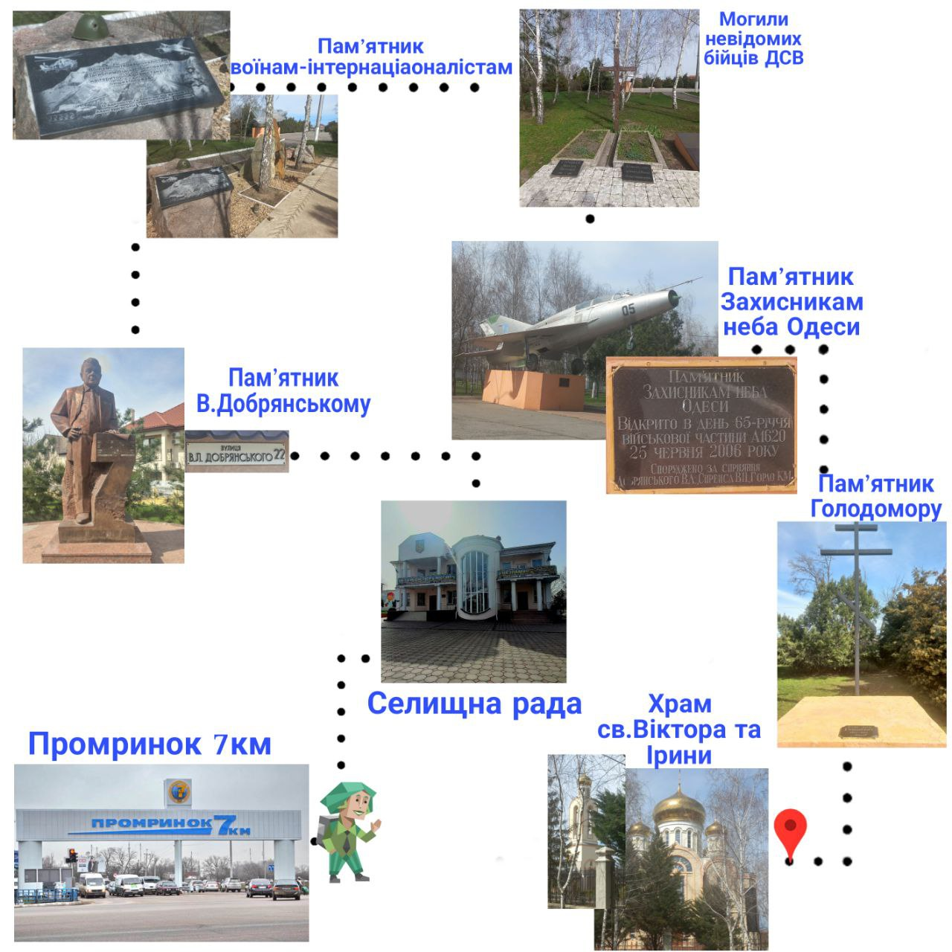
Мапа мандрівника
«незвідані шляхи Історичних пам’яток селища Авангард»

Slide 13
Список використаної літератури:
Авангардівська ОТГ визнана однією з кращих в національному рейтингу. Газета «Сучасний Авангард».2019. №3. С.1
Аргатюк С.Авангард. Товариство з обмеженою відповідальністю.- Одесса: Астропринт, -2008, - 246 с.
Авангард: вчора, сьогодні, завтра. Вечерняя Одесса.2019.№137
Ірина Вишневська Скульптор. Газета «Сучасний Авангард». 2017. №11. С.4
Світлана Дідух Промтоварному ринку «7 кілометр» -30 років. Газета «Сучасний Авангард».2019. №12. С.1-2
Хрустовський С., Аргатюк С. Я люблю тебе, Авангард.- Одеса, - 2016, -118 с .
Інтерв’ю:
1.Музика Ірина Анатоліївна, 05.04.20.24 р., 15:00
2. Хрустовський Сергій Григорович, 10.04.2024 р., 08:30
3. Мараренко Евдокия Андреевна, 08.04.2024р., 13:00

Slide 14
Дякую за увагу!

